Slide 1
Les 6

Slide 2
Huiswerk
Bespreken opgaven stoffen mengen

Slide 3
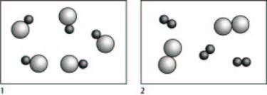
Molecuulmodel
Molecuul = het kleinste deeltje van een stof die nog de stofeigenschappen bevat.
Zuivere stof = één soort moleculen
Mengsel = meerdere soorten moleculen

Slide 4
Mengsel

Slide 5
Ontleedbare stof

